Slide 1
汇编语言程序设计
赵洋 副教授
电子科技大学 信息与软件工程学院
电子科技大学本科教学课件 赵洋
Notes:
回顾：包含多个段的程序。

Slide 2

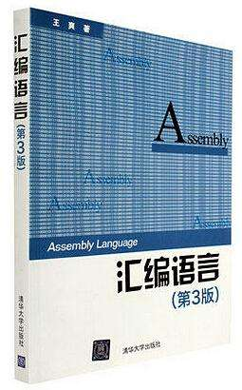
实验2 控制字符串在屏幕上的输出
电子科技大学本科教学课件 赵洋

Slide 3
实验目的
1. 掌握8086显示缓存的工作模式。
2. 掌握通过8086显示缓存控制字符串在屏幕上的输出。
电子科技大学本科教学课件 赵洋

Slide 4
实验内容
完成教材实验9；
要求：对实验过程需通过截图进行记录保存，并给出简要文字说明。
电子科技大学本科教学课件 赵洋

Slide 5
实验提示
8086CPU支持80×25彩色字符模式，显示缓冲区的地址空间为：B8000H～BFFFFH；
一个字符在显示缓冲区中占两个字节，分别存放字符的ASCII码和显示属性，一行为80*2=160=0A0H个字节。
第i行的起始地址为：0B8000H+(i-1)0A0H
第i行的第k个字节的起始地址为：0B8000H+(i-1)0A0H+(k-1)
电子科技大学本科教学课件 赵洋
第<number>页/共67页

Slide 6
实验提示
分析：在12行中间显示字符串’Welcome to masm！’的起始位置？
  屏幕可以显示80个字符，字符串长度为16个字符，前后各留存32个字符即在中间显示。32个字符需要占用缓存64个字节，因此从第65个字符开始写入数据：
    0B8000H+(12-1)0A0H+(65-1)= 0B8720H
电子科技大学本科教学课件 赵洋
第<number>页/共67页

Slide 7
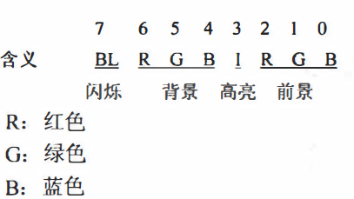
实验提示
字符显示属性：前景为字符，背景为背景颜色，全0为黑，全1为白。偶数字节为字符ASCII码，奇数为显示属性。
绿色字符：00000020B（02H）
绿底红色：00100100B（24H）
白底蓝色：01110001B（71H）
电子科技大学本科教学课件 赵洋
第<number>页/共67页

Slide 8
实验提示
数据段准备
  ①显示的字符串
  ②字符显示属性
程序控制
  如何确定显示字符串的地址
  如何确定字符显示属性的地址
  如何控制写入的显示缓存单元地址
  循环写入字符，注意循环嵌套使用的问题
电子科技大学本科教学课件 赵洋
第<number>页/共67页

Slide 9
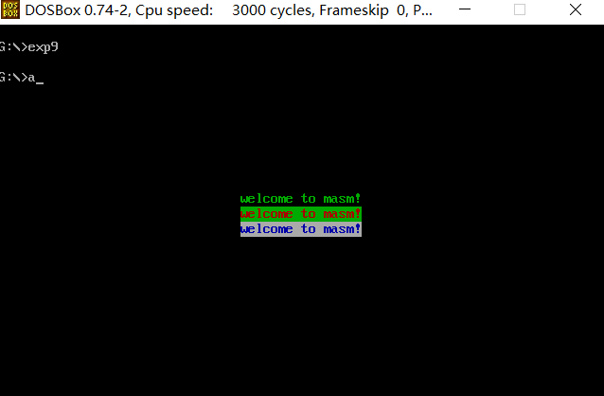
实验提示
观察实验结果
  先使用cls命令清屏；
  运行程序观察结果。
电子科技大学本科教学课件 赵洋
第<number>页/共67页

Slide 10

结束语
特别说明：PPT中所有来自于网络的图片和素材仅用于教学，并保证在未经原作者同意的情况下，不用于任何商业目的。
电子科技大学本科教学课件 赵洋
第<number>页/共67页

